Slide 1
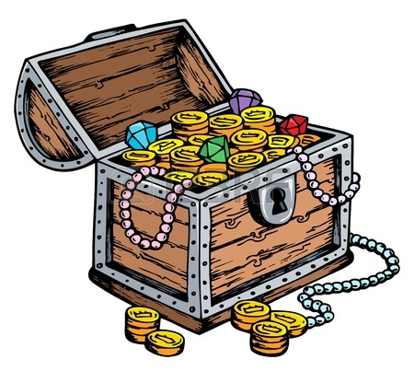
Dokážeš získať celý poklad??

Slide 2
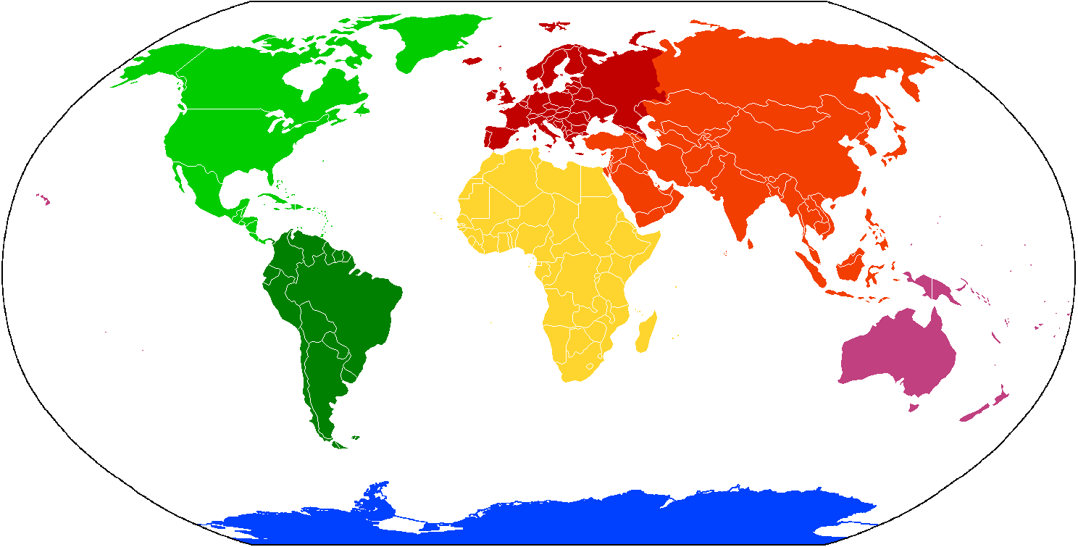
Rozšifruj skryté nápovedy ☺

Slide 3

1.Časť pokladu sa nachádza na polostrove, ktorý patrí USA a ktorý obmýva Tichý oceán.

Slide 4
2.Časť pokladu sa nachádza v štáte Južnej Ameriky, v ktorom sa nachádza pohorie Andy a púšť Atacama.

Slide 5
3.Časť pokladu získaš, ak sa ponoríš na dno mora, ktoré obmýva polostrov Florida a je súčasťou Atlantického oceánu.

Slide 6
4.Časť na teba čaká na ostrove, v ktorom ťa privítajú pozdravom Aloha. S obyvateľmi si tu môžeš zatancovať tanec hula.

Slide 7
5.Časť pokladu je umiestnená v severnej časti najväčšieho ostrova sveta, ktorý patrí Dánsku.

Slide 8
6.Časť pokladu nájdeš v hlavnom meste Austrálie.

Slide 9
7.Časť pokladu sa nachádza v neobývanej časti sveta, ktorú obmýva Južný oceán.

Slide 10
8.Časť pokladu sa nachádza v štáte, v ktorom prevláda mongoloidná rasa a v ktorom sa nachádza sopka Fudži.

Slide 11
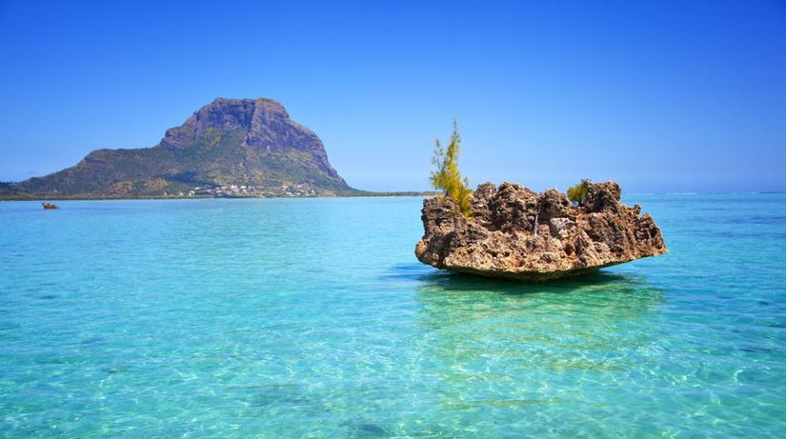
SVETOVÉ NAJ ...

Slide 12
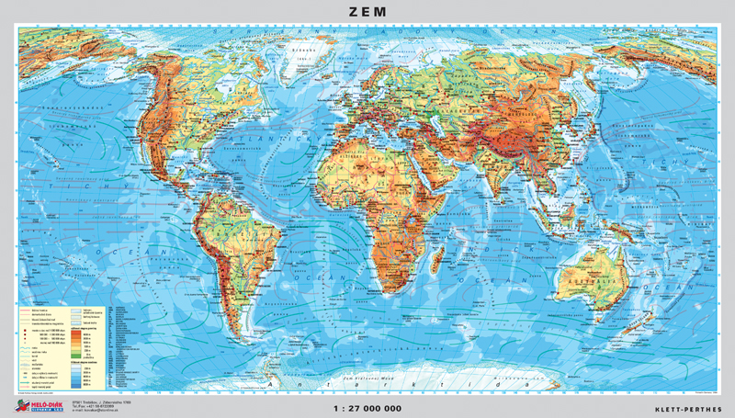
Najvyššie pohorie + vrch
Najväčší ostrov sveta
Najnižšie položené miesto na Zemi

Slide 13
Najhlbšie jazero
Najľudnatejší štát
Najväčší štát
Najväčšie jazero
Najväčší polostrov sveta

